Slide 1
Проект бюджета Управления по делам семьи администрации города Ульяновска на 2019 год и плановый период 2020 и 2021 годов

Slide 2
В целях реализации принципа прозрачности (открытости) бюджетной системы Российской Федерации и обеспечения полного и доступного информирования граждан о бюджете муниципального образования «город Ульяновск», в соответствии с Бюджетным кодексом Российской Федерации и Уставом муниципального образования «город Ульяновск», составлен «Бюджет для граждан» на 2019 год и плановый период 2020 и 2021 годов.

Slide 3
«Бюджет для граждан» - информационный ресурс, содержащий основные положения проекта бюджета (решения) о бюджете муниципального образования «город Ульяновск» в доступной для широкого круга заинтересованных пользователей форме. Его цель - познакомить граждан с основными целями, задачами и приоритетными направлениями бюджетной политики, обоснованиями бюджетных расходов, планируемыми и достигнутыми результатами использования бюджетных ассигнований.

Slide 4
В соответствии с Бюджетным кодексом Российской Федерации бюджетом является форма образования и расходования денежных средств, предназначенных для финансового обеспечения задач и функций государства и местного самоуправления.
Под доходами бюджета понимаются денежные средства, поступающие в бюджет в безвозмездном и безвозвратном порядке в соответствии с законодательством Российской Федерации.
Расходы бюджета - это выплачиваемые из бюджета денежные средства, которые направляются на финансовое обеспечение задач и функций государственной власти и местного самоуправления.
Составление проекта бюджета основывается на муниципальной программе"Социальная поддержка населения муниципального образования "город Ульяновск" «Забота».

Slide 5
Проектом бюджета на 2019 год и плановый период 2020 и 2021 годов Управлению по делам семьи предусмотрено:
- на 2019 год – 186 380,4 тыс. рублей;
- на 2020 год – 186 380,4 тыс. рублей;
- на 2021 год – 186 380,4 тыс. рублей.

Slide 6
Управление осуществляет свою деятельность в рамках муниципальной программы "Социальная поддержка населения муниципального образования "город Ульяновск" "Забота". В 2019 году на её реализацию запланировано 186 380,4 тыс. рублей, из них средств бюджета города – 63 361,7 тыс. рублей (первоначальный бюджет 2018 г. – 60 074,6 тыс. рублей).

Slide 7
Раздел 1 «Семья и дети»: в 2019-2020 г.г. планируются ассигнования в сумме 3 040,0 тыс. рублей, в 2021 году - 3 585,0 тыс. рублей. По данному разделу предусмотрены мероприятия в рамках акций «Помоги собраться в школу», «Роди патриота в День России», «День матери», новогодние мероприятия, конкурсы «Семья года», «Папа года» и другие мероприятия.

Slide 8
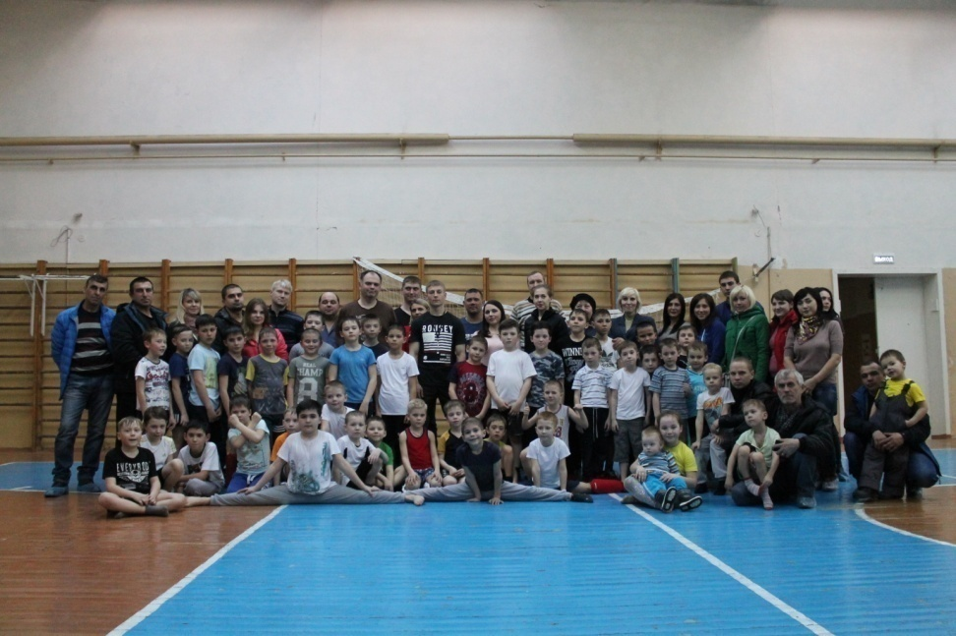

Slide 9
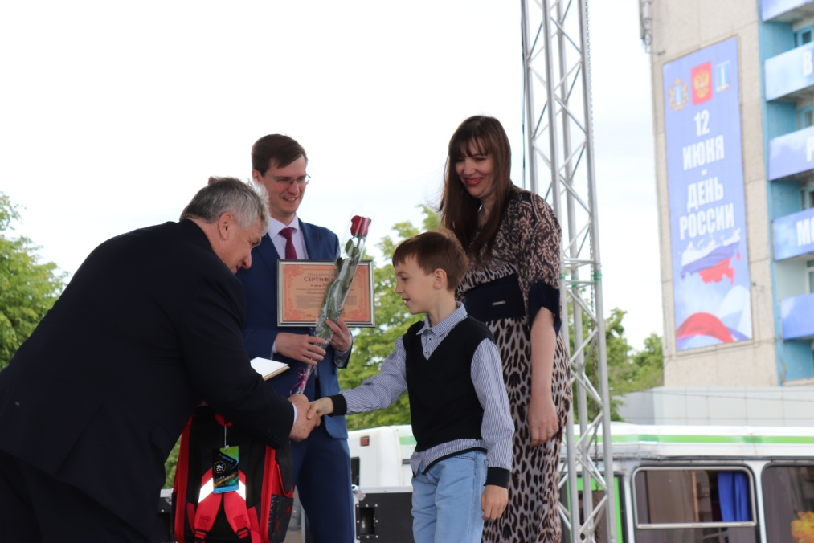

Slide 11
Раздел 2 «Повышение качества жизни ветеранов, инвалидов и граждан пожилого возраста»: в 2019-2020 г.г. планируются ассигнования в сумме 2 985,0 тыс. рублей,
в 2021г. – 2 440,0тыс. рублей.
По данному разделу предусмотрены мероприятия к Дню Победы 9 Мая с вручением подарков, поздравление ветеранов ВОВ, тружеников тыла, вдов, узников, «День пожилого человека», «День инвалида», социальный туризм и другие мероприятия.

Slide 12
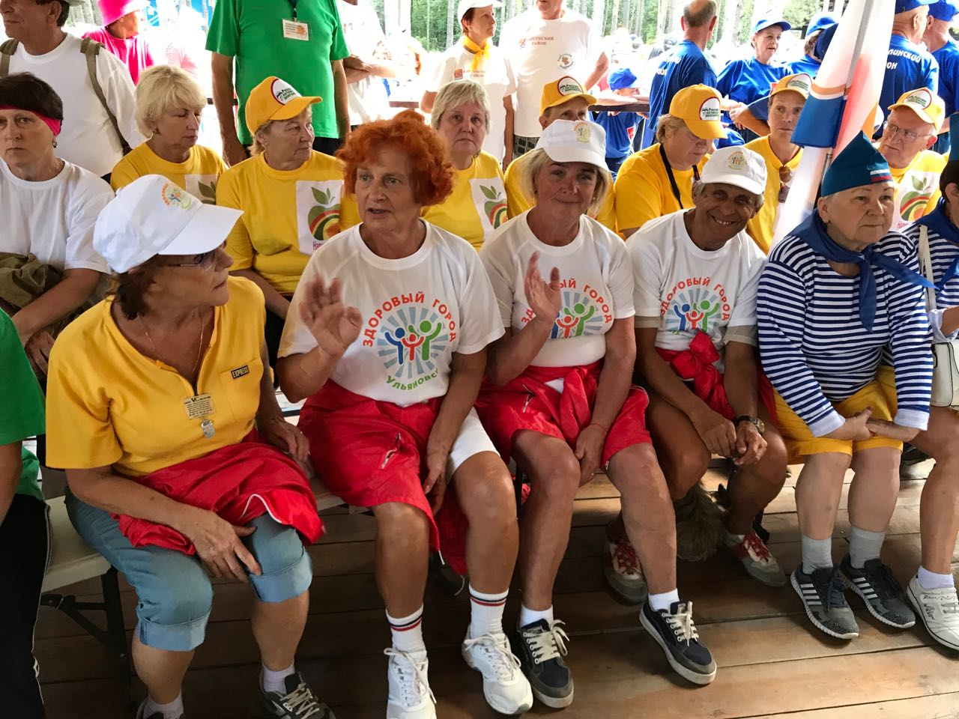

Slide 13
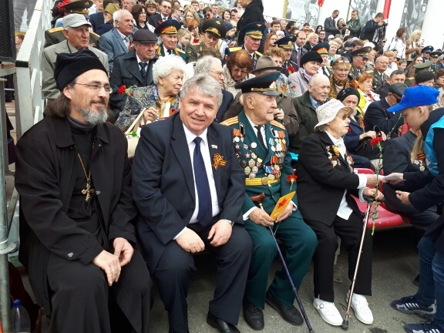

Slide 15
Раздел 4 «Реализация мер социальной поддержки граждан в соответствии с Решением Ульяновской Городской Думы от 21.12.2012 № 223 «Об утверждении Программы дополнительных мер социальной поддержки отдельных категорий граждан в муниципальном образовании «город Ульяновск» «Забота» в 2019-2021 г.г. планируются ассигнования:
- на 10 мер социальной поддержки, являющиеся публично-нормативными обязательствами, в сумме 41 599,0 тыс. рублей из средств бюджета города Ульяновска, что по сравнению с первоначальным бюджетом 2018 г. в сумме 40 351,0 тыс. рублей больше на 1 248,0 тыс. рублей. Увеличение произошло в том числе и за счет передачи одной выплаты от администрации города Ульяновска - мера социальной поддержки семьям, имеющим детей, где оба родителя или одинокая мать (одинокий отец) являются студентами, аспирантами, ординаторами, обучающимися по очной форме обучения;
- в сумме 138 721,0 тыс. рублей из областного бюджета на ежемесячные денежные выплаты на обеспечение проезда детей-сирот и детей, оставшихся без попечения родителей, и на содержание ребёнка в семье опекуна (попечителя) и приёмной семье.

Slide 16
- на единовременную денежную выплату на реабилитацию ребенка-инвалида посредством иппотерапии одному из родителей или иному законному представителю, который совместно проживает с ребенком-инвалидом планируются ассигнования в 2019-2021 г.г. – 423,0 тыс. рублей;
на единовременную денежную выплату на каждого ребенка, обучающегося в выпускном классе муниципальной общеобразовательной организации муниципального образования "город Ульяновск", завершающего освоение образовательной программы среднего общего образования планируются ассигнования в 2019-2021 г.г. - 347,0 тыс. рублей;
- на единовременную денежную выплату на каждого ребенка, обучающегося в муниципальной общеобразовательной организации муниципального образования "город Ульяновск" на подготовку к учебному году, кроме многодетных семей планируются ассигнования в 2019-2021 г.г. - 6 407,0 тыс. рублей

Slide 17
на единовременную денежную выплату одному из родителей или законному представителю, совместно проживающему с ребенком-инвалидом с нарушениями опорно-двигательного аппарата на проезд к месту лечения, реабилитации и абилитации в специализированные учреждения, в том числе учреждения здравоохранения планируются ассигнования в 2019-2021 г.г. – 317,0 тыс. рублей;
- на единовременную денежную выплату беременным женщинам, признанным малоимущими в порядке, установленном Правительством Ульяновской области планируются ассигнования в 2019-2021 г.г. - 1 406,0 тыс. рублей;
- на единовременную денежную выплату гражданам, оказавшимся в трудной жизненной ситуации планируются ассигнования в 2019-2021 г.г. – 22 565,0 тыс. рублей;

Slide 18
на единовременную денежную выплату работникам муниципальных учреждений муниципального образования «город Ульяновск» на приобретение жилья, с привлечением средств ипотечных кредитов (займов) планируются ассигнования в 2019-2021 г.г. – 5 550,0 тыс. рублей, (а также на условиях софинансирования из областного бюджета еще по 5 550,0 тыс. рублей);
- на единовременную денежную выплату муниципальным служащим муниципального образования «город Ульяновск» на приобретение жилья, приобретаемого в жилых домах, введённых в эксплуатацию не ранее 1 января 2015 года, с привлечением средств ипотечных кредитов (займов) планируются ассигнования в 2019-2021 г.г. - 2 400,0 тыс. рублей;
- на меру социальной поддержки семьям, имеющим детей, где оба родителя или одинокая мать (одинокий отец) являются студентами, аспирантами, ординаторами, обучающимися по очной форме обучения в образовательных организациях среднего профессионального или высшего образования, имеющих государственную аккредитацию и лицензию на осуществление образовательной деятельности, расположенных на территории муниципального образования "город Ульяновск" планируются ассигнования в 2019-2021 г.г. - 960,0 тыс. рублей;

Slide 19
на ежемесячную денежную выплату студентам очной формы обучения, обучающимся по дополнительной профессиональной программе «Сестра милосердия» в имеющих государственную аккредитацию и лицензию на осуществление образовательной деятельности профессиональных образовательных организациях, расположенных на территории муниципального образования «город Ульяновск» планируются ассигнования в 2019-2021 г.г. - 1 224,0 тыс. рублей;
- на ежемесячную денежную выплату на обеспечение проезда детей-сирот и детей, оставшихся без попечения родителей, а также лиц из числа детей-сирот и детей, оставшихся без попечения родителей, обучающихся в муниципальных образовательных организациях, на городском, пригородном, в сельской местности на внутрирайонном транспорте (кроме такси), а также проезда один раз в год к месту жительства и обратно к месту обучения – 3 660,3 тыс. рублей;
- на ежемесячной выплаты на содержание ребёнка в семье опекуна (попечителя) и приёмной семье, а также по осуществлению выплаты вознаграждения, причитающегося приёмному родителю – 135 060,7 тыс. рублей.

Slide 20
Муниципальная программа «Развитие муниципальной службы в администрации города Ульяновска»: на организацию дополнительного профессионального образования муниципальных служащих в 2019-2020 г.г. планируются ассигнования в сумме 15,4 тыс. рублей.
Муниципальная программа «Обеспечение правопорядка и безопасности на территории муниципального образования «город Ульяновск»: на изготовление буклетов в 2019-2020 г.г. планируются ассигнования в сумме – 20,0 тыс. рублей.

